Slide 1
1.15 项目管理五大过程组 和十大知识领域

Slide 2
提纲
五大过程组
过程和阶段的区别
十大知识领域
知识领域屋
回顾

Slide 3



以下项目有什么共同点？

Slide 4
五大过程组
过程是指导我们做项目的标准流程 PMI总结出5个大过程组和49个过程
监控过程
规划过程
启动过程
收尾过程
执行过程

Slide 5
过程和阶段的区别
阶段是从时间维度出发，在生命周期中，团队为了便于管理，把项目从开始到结束划分为若干阶段，按阶段计划和控制
过程组是从管理维度出发，不管我们处于项目的哪个阶段，都需要和团队一起做出启动、规划、执行、监控和收尾这些管理动作

Slide 6
示例：迭代软件开发
发布
需求
设计
开发
测试
发布
需求
设计
开发
测试
发布
需求
设计
开发
测试

Slide 7
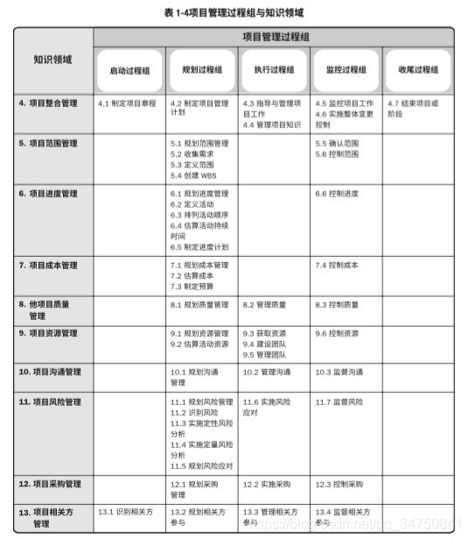
十大知识领域

Slide 8
知识领域屋
风险 7
相
关
方
4
项
目
整
合
7
资
源
6
采
购
3
沟
通
3
16
范围 6
进度 6
19
成本 4
质量 3

Slide 9
回顾
五大过程组
过程与阶段的区别
十大知识领域
知识领域屋

Slide 10
谢谢！
如果喜欢本视频，请点赞并关注、转发，谢谢！

